Slide 1
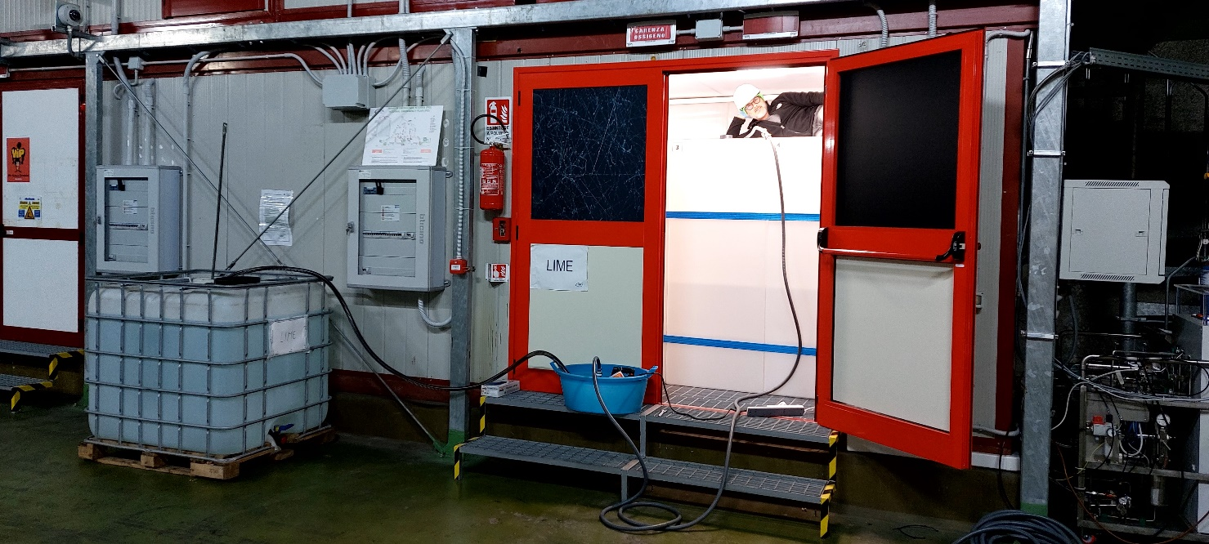
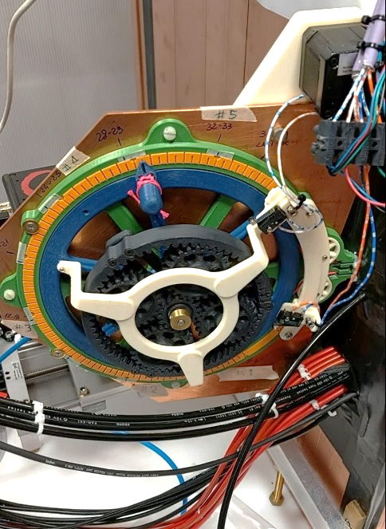
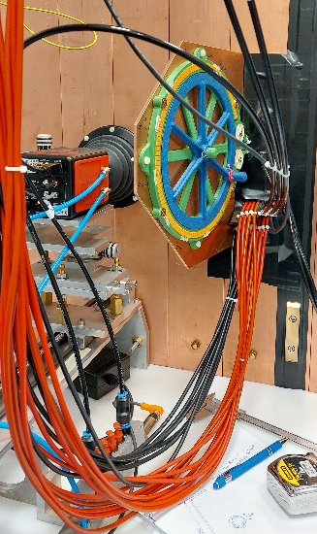
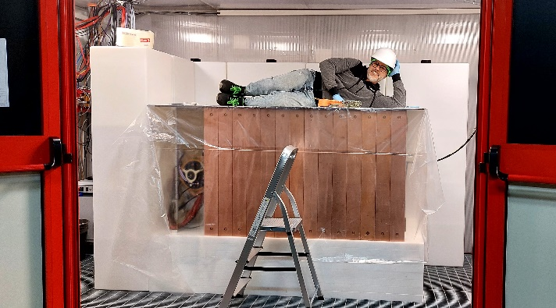
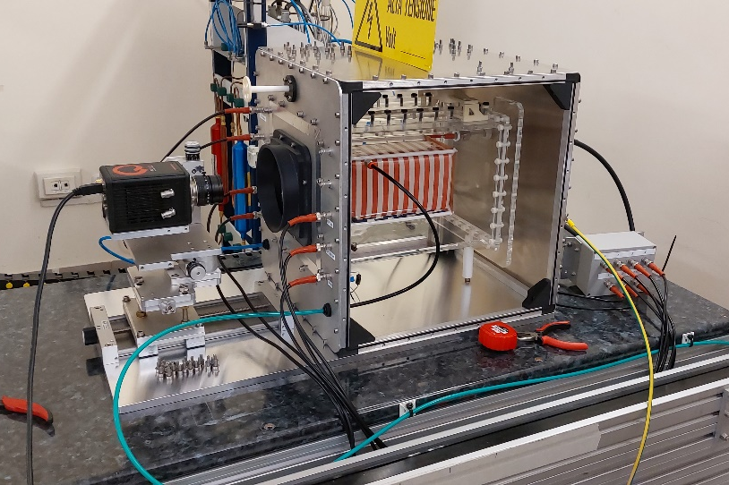
CYGNO EXPERIMENT : LIME DETECTOR
E’ stato completato lo shielding del detector.
Dopo il primo step con la box di rame: 100 mm di spessore per un peso totale di 5,5 ton, sono stati installati i serbatoi in polietilene e sono stati riempiti con acqua demineralizzata creando cos’ un ‘’neutron shielding’’ di 40 cm di spessore ‘’all around’’ al detector (14 serbatoi per un totale di 5,500 litri di acqua (circa)
Setup con ‘’Neutron Shielding’’
‘’Neutron Shielding’’installation
Volantino/azionamento
CYGNO EXPERIMENT : GIN DETECTOR
E’ stato completato il setup del primo detector e attualmente è in fase di completamento anche il secondo con una diversa ‘’Field-Cage’’...
Motorizzazione
CIF Dicembre 2023 - Cesidio.Capoccia@lnf.infn.it

Slide 2
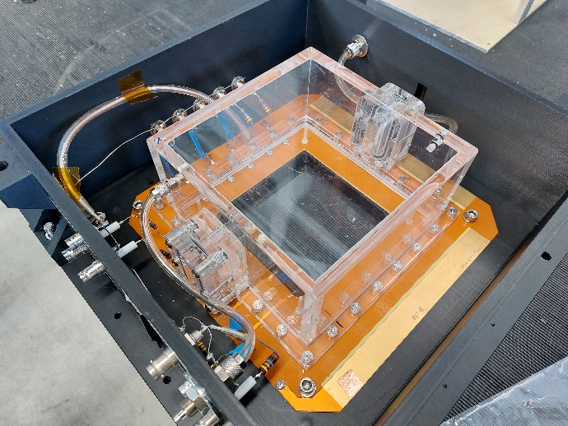
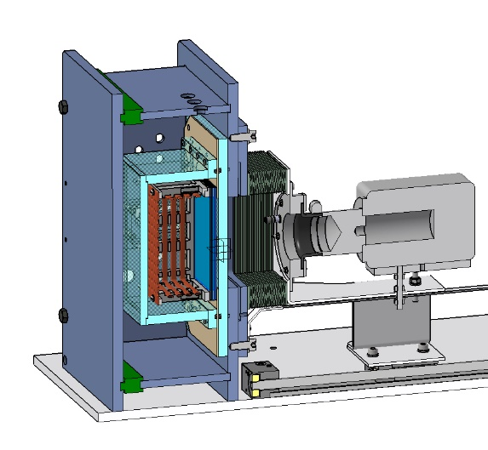
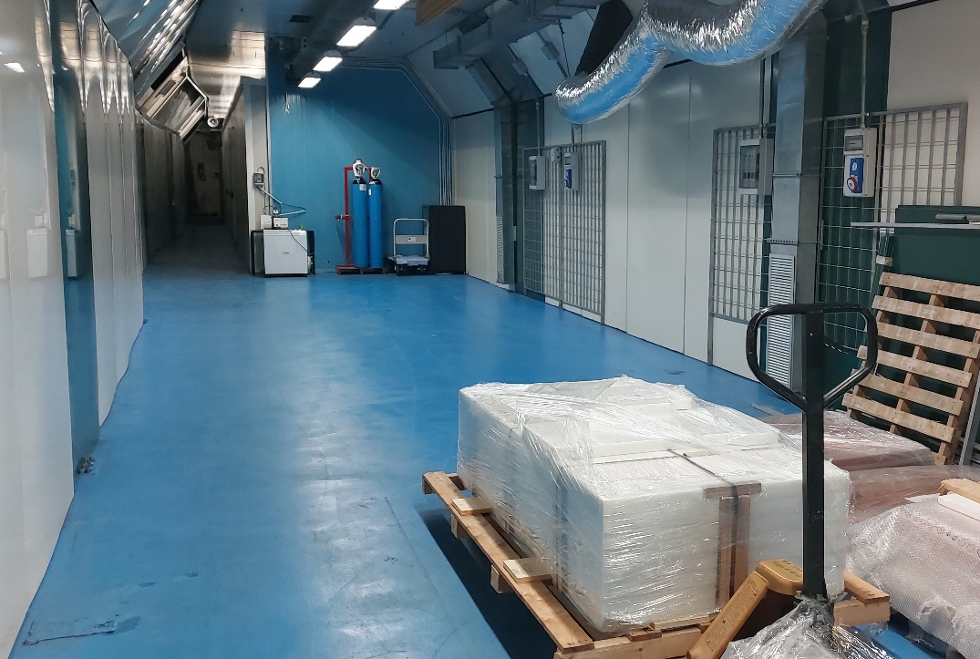
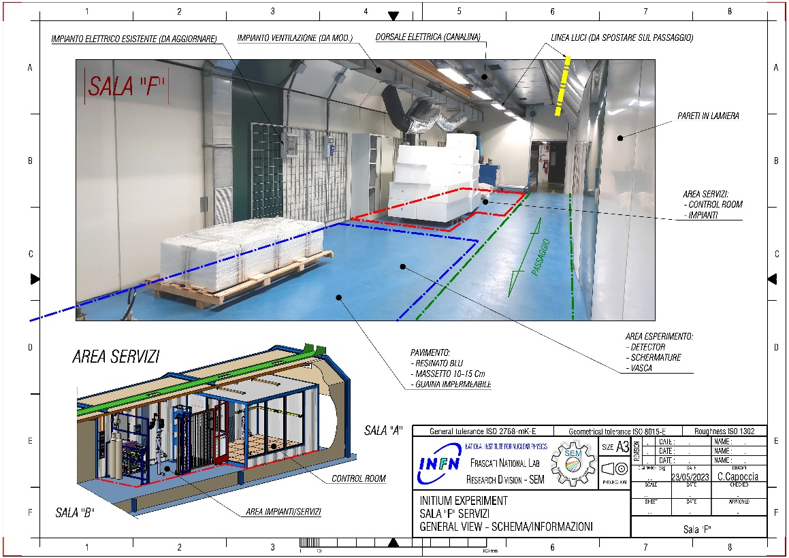
CYGNO EXPERIMENT
MANGO DETECTOR:
Sono state realizzate alcune parti per renderlo utilizzabile per eseguire test sul tipo di finestra da utilizzare in termini di materiale e spessore
CYGNO 0.4:
Per il detector CYGNO 0.4 è stato eseguito il capitolato di gara per la realizzazione dei servizi necessary in sala ‘’F’’ :
Box per control room
Impianti vari (elettrico, riscaldamento etc.)
Area recintata per Rack, gas-system etc.
MANGO DETECTOR
Detail: Cut View
SALA ‘’F’’
CYGNO 0.4 EXPERIMENT AREA WITH SETUP AND SERVICES
CIF Dicembre 2023 - Cesidio.Capoccia@lnf.infn.it

Slide 3
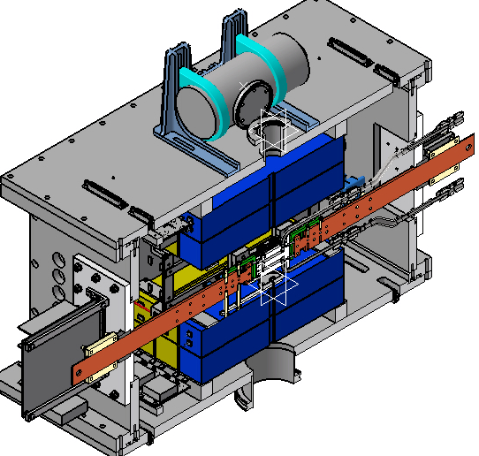
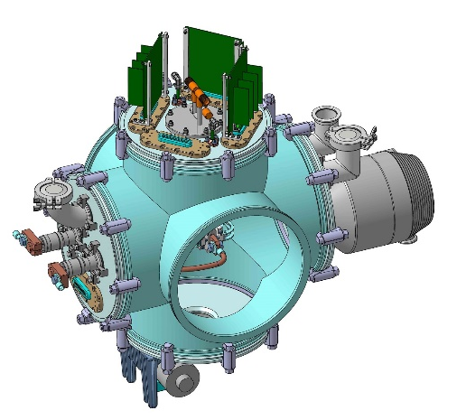
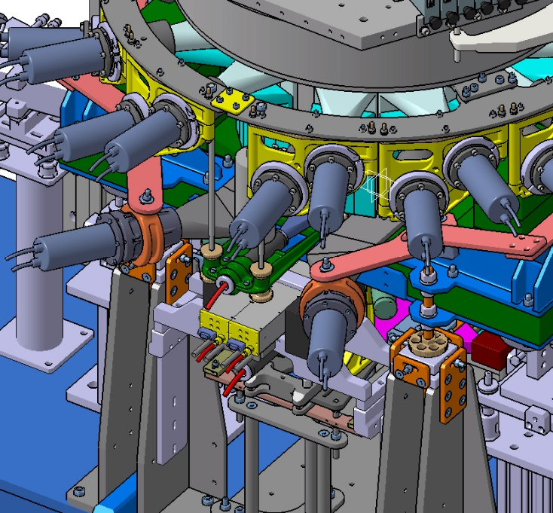
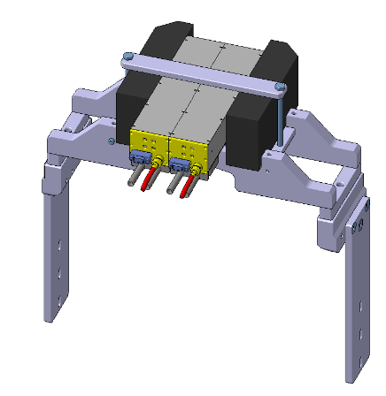
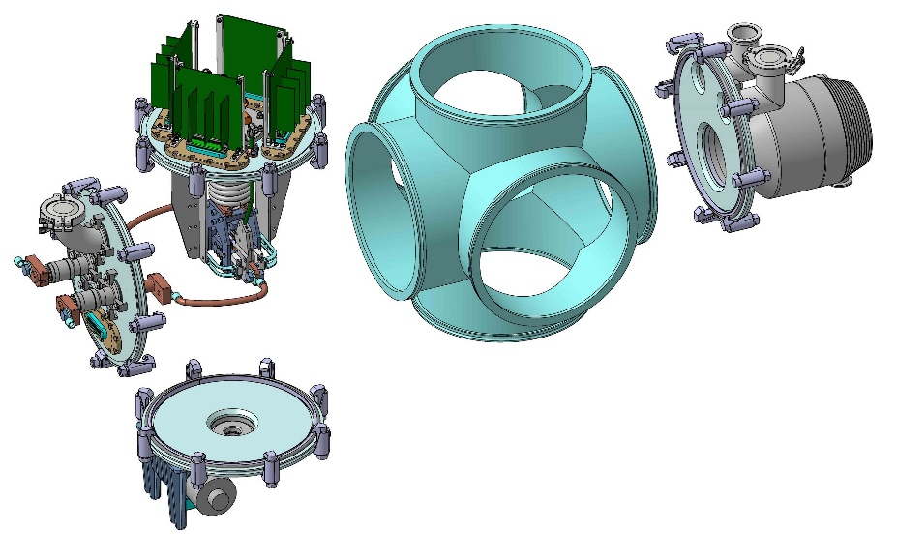
KAONNIS (Siddharta – Vip)
VIP II
E’ stato ‘’rattoppata’’ la camera da vuoto del setup VIP II mediante iniezioni di colla epossidica DP490 (3M), attualmente è stato rimesso in funzione, complete di shielding e sta funzionando
VIP II Setup
SIDDHARTA II
E’ stato realizzato ed installato un nuovo detector (CZ) complete di shielding in piombo sul setup.
Quindi adesso sul setup di SIDDHARTA stanno prendendo dati altri due detector (uno per ogni lato): HPGE e CZ
VIP III Setup
VIP III
Sono stati ordinati i ‘’feedthrough per il setup di Vip 3...
NEW CZ DETECTOR
CIF Dicembre 2023 - Cesidio.Capoccia@lnf.infn.it

